Slide 1
স্বাগতম

Slide 2
শিক্ষক পরিচিতি
মোহাম্মদ সাজাদ মিয়া
সহঃ শিক্ষক (আইসিটি)
সমতা স্কুল এন্ড কলেজ
ছাতক,সুনামগঞ্জ।
মোবাইল নংঃ 01726015971
ই-মেইলঃ mdsajad.71@gmail.com

Slide 3
পাঠ পরিচিতি
শ্রেণিঃনবম
বিষয়ঃবাংলা ভাষার ব্যাকরণ
অধ্যায়ঃ ৩য়
মোট শিক্ষার্থীঃ৫০জন
সময়ঃ৫০ মিনিট
তারিখঃ ২২/১০/২০১৯

Slide 4
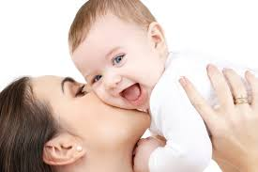
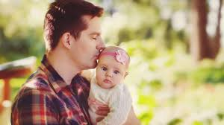
মা
বাবা
মা-বাবা।
মা ও বাবা =মা-বাবা।
এভাবে একাধীক পদের মিলনের নাম কী?

Slide 5
আজকের পাঠ
সমাস ও তার প্রকারভেদ

Slide 6
শিখনফল
এ পাঠ শেষে শিক্ষার্থীরা-------
১।সমাসের সংগা বলতে পারবে।
২।সমাসের গঠন সম্পর্কে বলতে পারবে।
৩।সমাসের প্রকারভেদ বলতে পারবে।
৩।সমাস নির্নয় ও ব্যাসবাক্য গঠন করতে পারবে।

Slide 7
দেশের সেবা=দেশসেবা।
এখানে-
দেশের সেবা=?
দেশসেবা=?
দেশের=?
সেবা=?
ব্যাসবাক্য।
সমস্ত পদ।
পূর্বপদ।
পরপদ।
সমাস মানে সংক্ষেপণ

Slide 8
সমাস কত প্রকার?
দ্বন্দ্ব
অব্যয়ীভাব
কর্মধারয়
সমাস
দ্বিগু
তৎপুরুষ
বহুব্রীহি
সমাস ছয় প্রকার।

Slide 9
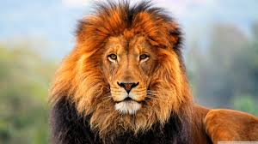
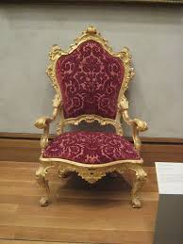
সিংহ
আসন
সিংহাসন
সিংহ চিহ্নিত আসন=সিংহাসন।

Slide 10
দলীয় কাজ
সমাসের নাম | অর্থপ্রাধান্য | উদাহরণ
দ্বন্দ্ব | --------- | পড়া ও লেখা=পড়ালেখা।
কর্মধারয় | ---------- | সিংহ চিহ্নিত আসন=সিংহাসন।
তৎপুরুষ | --------- | দেশের সেবা=দেশসেবা।
বহুব্রীহি | ---------- | বহু ব্রীহি (ধান) আছে যার=বহুব্রীহি।
দ্বিগু | ----------- | শত অব্দের সমাহার=শতাব্দী।
অব্যয়ীভাব | ------------- | শহরের সদৃশ=উপশহর।

Slide 11
উত্তর
সমাসের নাম | অর্থপ্রাধান্য | উদাহরণ
দ্বন্দ্ব | উভয়পদের | পড়া ও লেখা=পড়ালেখা।
কর্মধারয় | পরপদের | সিংহ চিহ্নিত আসন=সিংহাসন।
তৎপুরুষ | পরপদের | দেশের সেবা=দেশসেবা।
বহুব্রীহি | ভিন্নপদের | বহু ব্রীহি (ধান) আছে যার=বহুব্রীহি।
দ্বিগু | পুর্বপদের | শত অব্দের সমাহার=শতাব্দী।
অব্যয়ীভাব | পুর্বপদের | শহরের সদৃশ=উপশহর।

Slide 12
মূল্যায়ন
১। ব্যাসবাক্যসহ সমাস নির্ণয় করঃ দম্পতি,ধানক্ষেত,প্রগতি,বেতার,সহশিক্ষা,অনুগমন,ধামাধরা,অসুর,কদাচার,উদ্বেল।

Slide 13
বাড়ির কাজ
বাড়ির কাজ
১।অর্থপ্রাধান্য বিচারে সমাস চার প্রকার,যুক্তিসহকারে লিখ।

Slide 14
সবাইকে ধন্যবাদ

